Slide 1


GenBotter电机开发教程
【02-04】
直流有刷电机驱动案例1
需求与设计
高博士
2025

Slide 2
目录
1. 目标需求
2. 技术实现
3. 开发环境准备

Slide 3
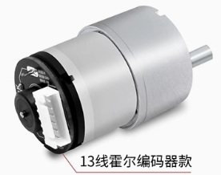
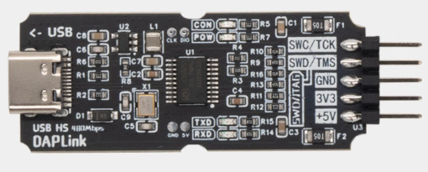
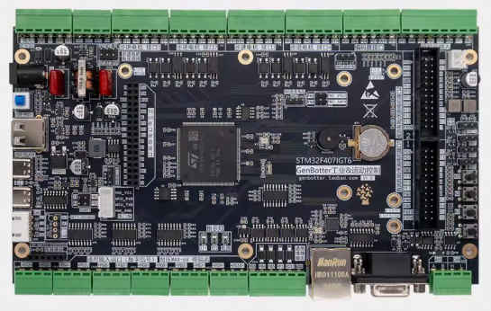
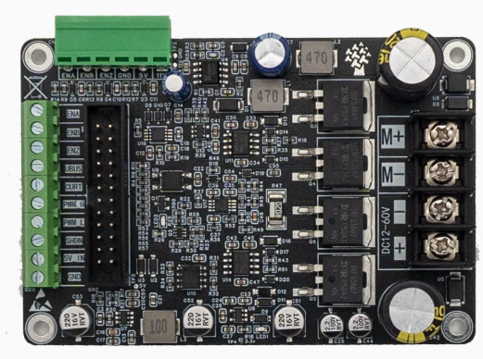
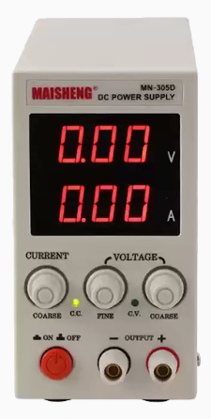
1. 需求目标分析
开环控制直流有刷电机
  正转、反转
  转速
GenBotter
高速DapLink
或， ST-Link V2.1
直流有刷电机
可调直流稳压电源
K2
K1
K0
有刷电机驱动板
按K0，增大 PWM 比较值；按K1，减小 PWM 比较值
  比较值为正，电机正转；比较值为负，电机反转
  比较值变量的绝对值越大，电机速度越快
按K2，停止电机
GenBotter 电机开发板

Slide 4
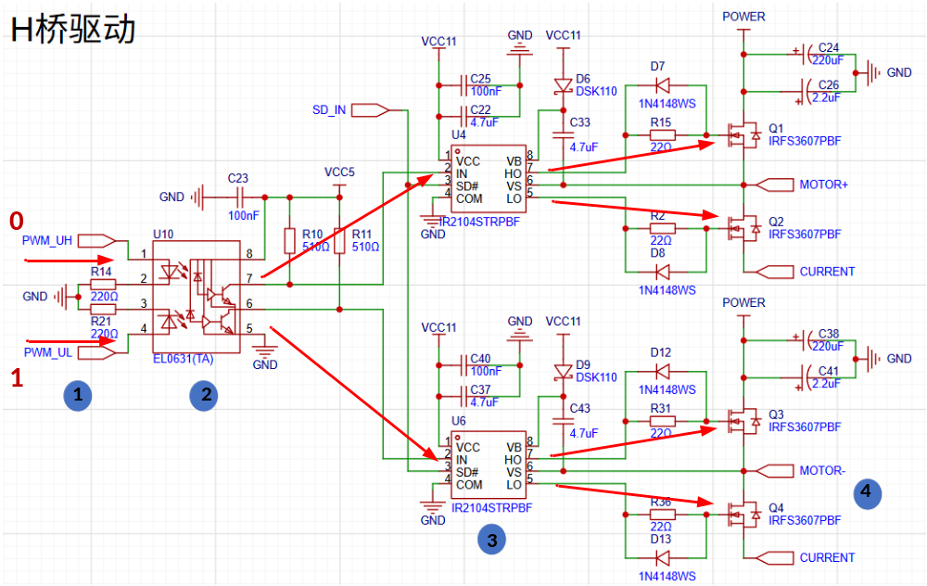
2.1 技术实现——驱动器H桥驱动部分原理图
过EL0631后极性反了

Slide 5
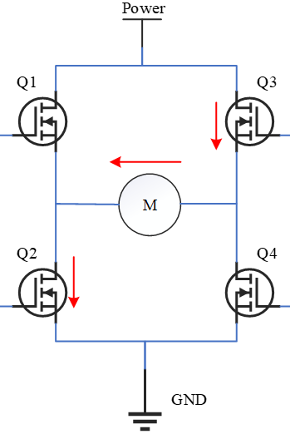
2. 2技术实现——简化版H桥驱动原理与PWM输入与电机调速
IR2104的真值表
输入 |  | 输出
IN(引脚 2) | SD(引脚 3) | HO(引脚7) | LO(引脚5)
0 | 0 | 0 | 0
1 | 0 | 0 | 0
0 | 1 | 0 | 1
1 | 1 | 1 | 0
HO
HO
PWM_UH
U4
U6
PWM_UL
LO
LO
驱动板输入和电机转向情况
输入 |  | H桥MOS管导通情况 |  |  |  | 电机旋转
PWM_UH | PWM_UL | Q1 | Q2 | Q3 | Q4
0 | 0 | 通 | 止 | 通 | 止 | 不转
0 | 1 | 通 | 止 | 止 | 通 | 反转
1 | 0 | 止 | 通 | 通 | 止 | 正转
1 | 1 | 止 | 通 | 止 | 通 | 不转
转速调节（以正转为例）
在一个周期内，Q2保持导通，Q3导通的时间越长，转速越快。
即：PWM_UH输入1，PWM_UL输入PWM信号调节电机正转速度。

Slide 6
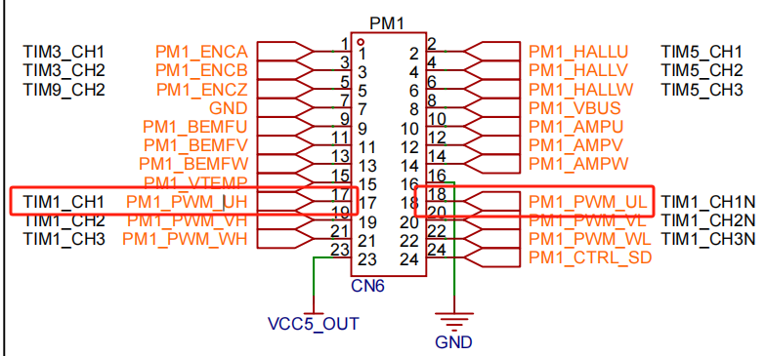
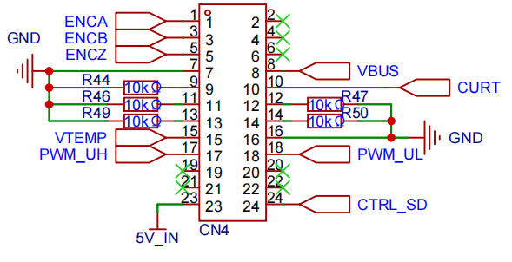
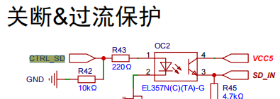
2.3 技术实现——STM32F407IGT6生成PWM
电机开发板上的端子
有刷电机驱动板上的端子
那么：
TIM1_CH1（主通道，PA8）输出 PWM ，TIM1_CH1N（互补通道，PB13）固定输出高电平，此时只要调节PWM 占空比即可调整电机上的电压，进而控制电机的速度。
当电机需要换向的时候，就让主通道固定输出高电平，互补通道输PWM 即可。
PM1_CTRL_SD为0，则SD_IN为0，电机停转

Slide 7
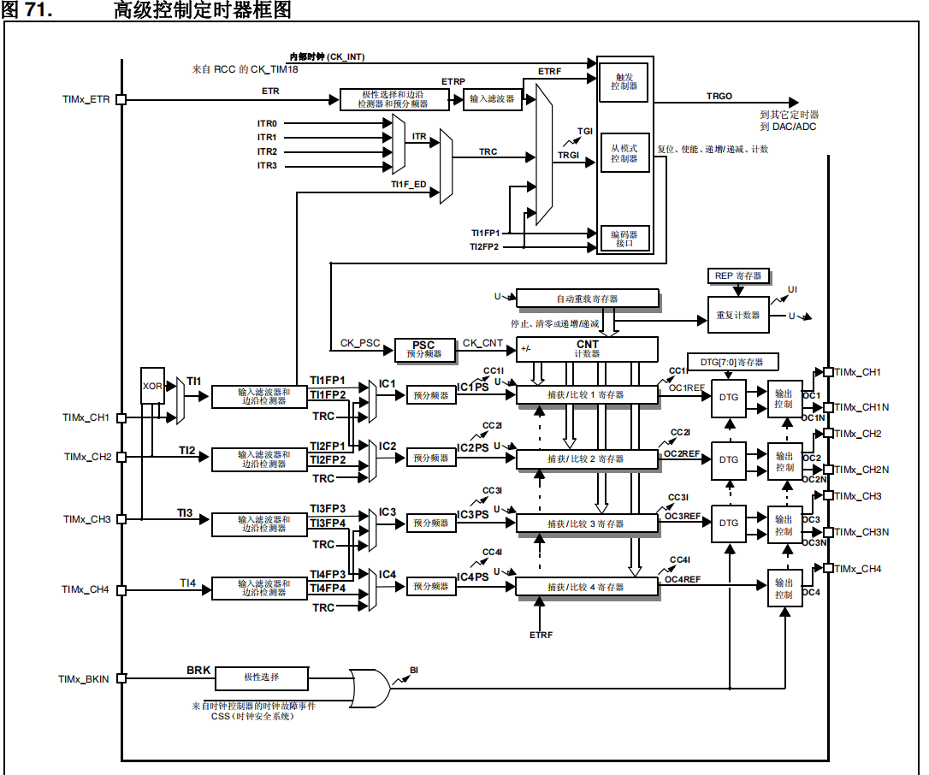
2.4 技术实现——定时器怎么生成PWM的？
在 PWM 模式 1（TIM_OCMode_PWM1） 下：
当 计数器值（CNT） < 比较寄存器值（CCR） ：输出为 高电平
当 计数器值（CNT） ≥ 比较寄存器值（CCR） ：输出为 低电平
改变 CCR 的值即可调节高电平所占时间比例，即改变 PWM 占空比。

Slide 8
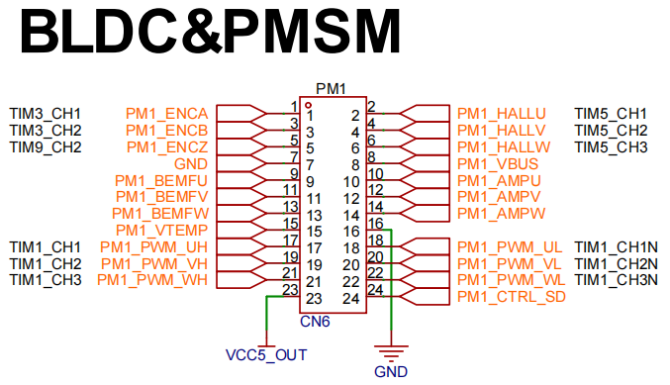

2.5 电机停转
给SD_IN输入一个0即可。

Slide 9
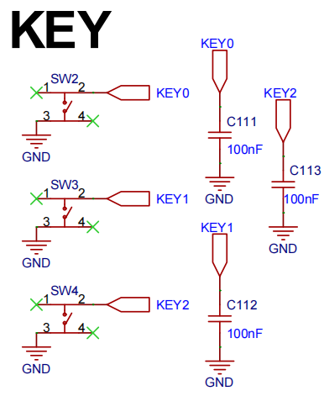
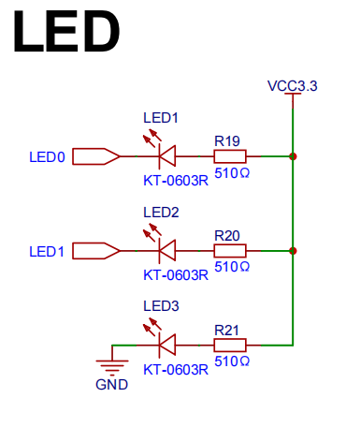
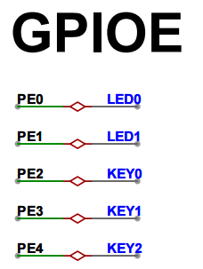
2.6 按键、LED指示灯

Slide 10
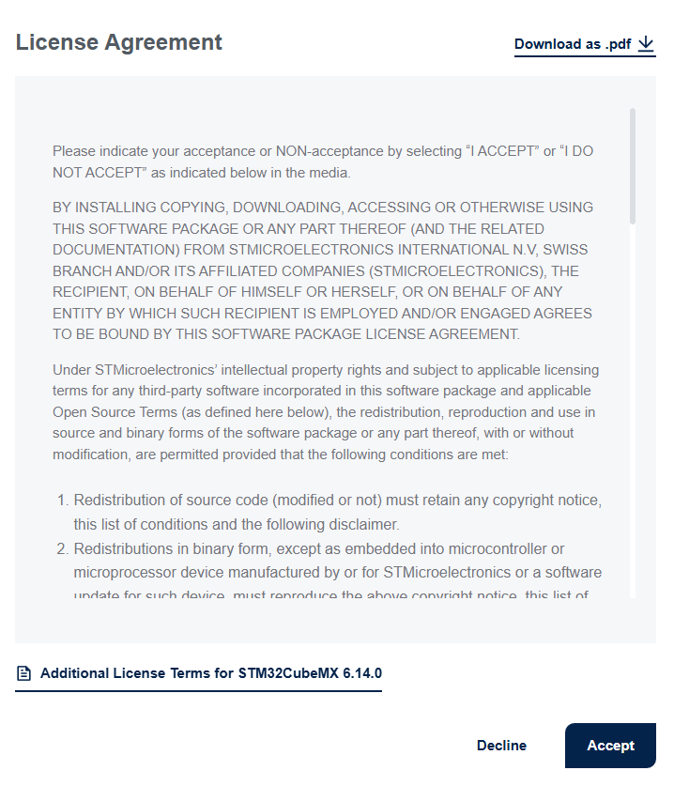
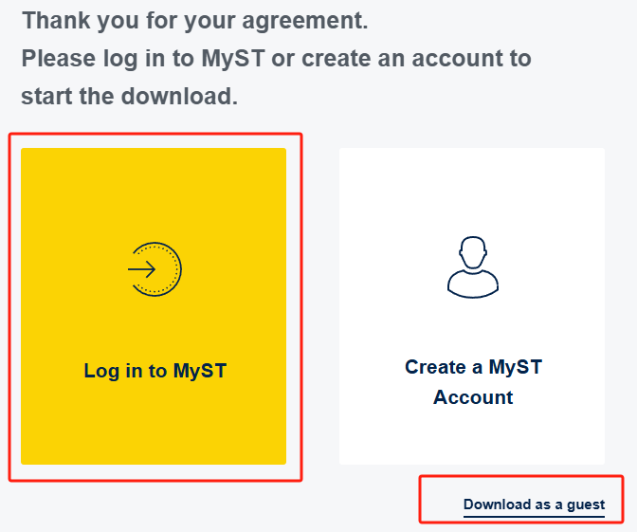
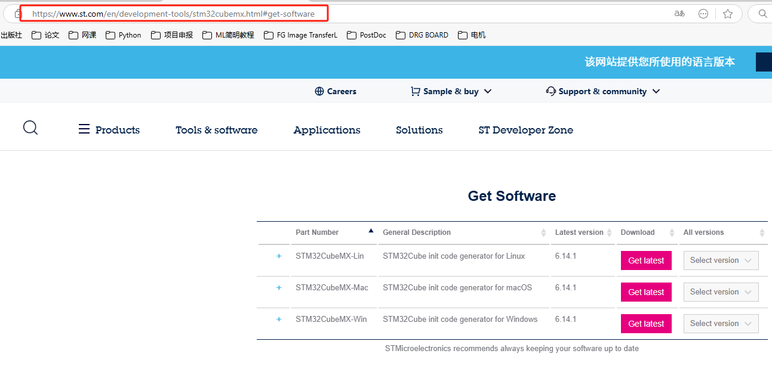
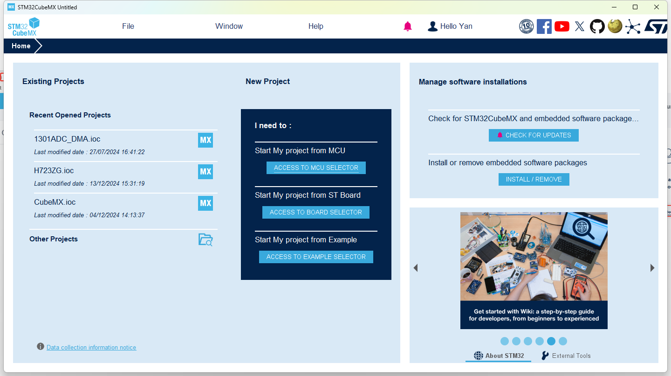

3. 开发环境准备1——安装STM32CubeMX
下载STM32CubeMX
安装后打开：
解压缩后：

Slide 11
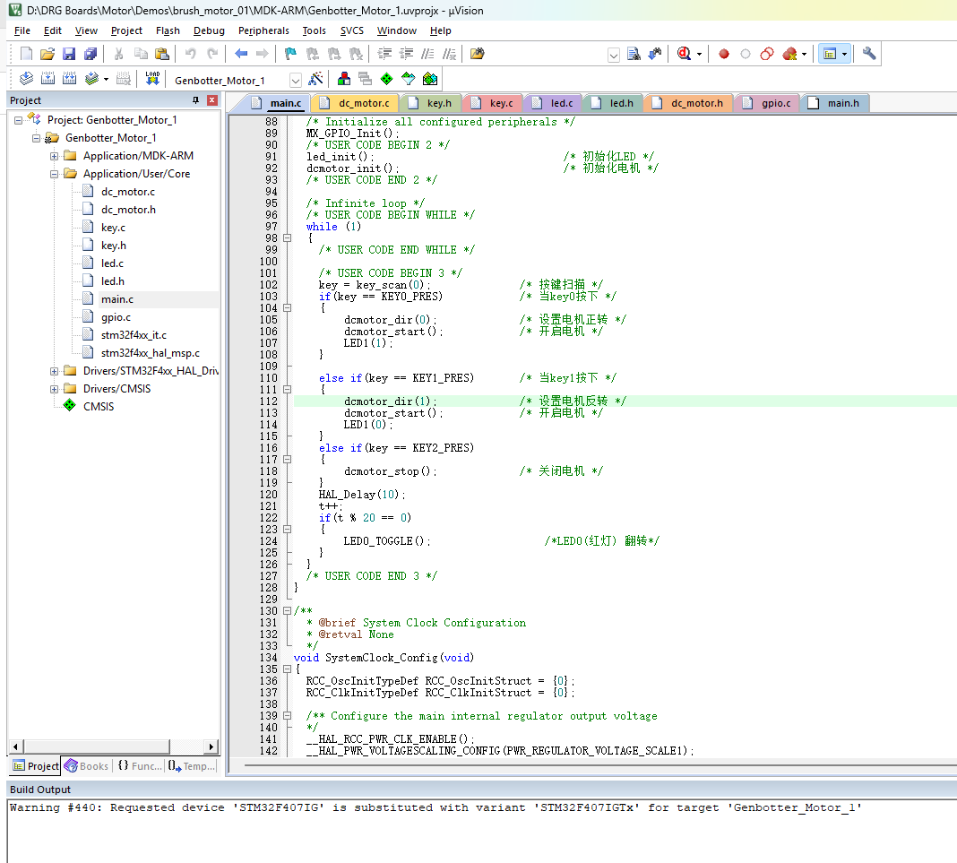
3. 开发环境准备1——安装Keil MDK
MDK-Professional

Slide 12
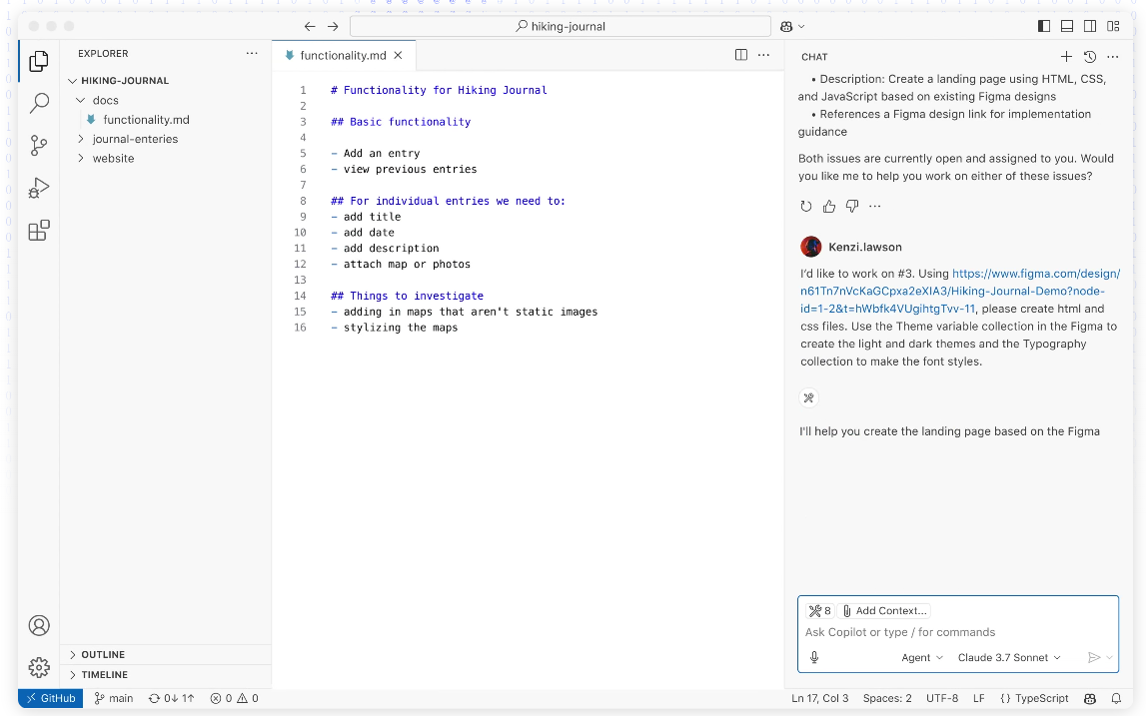
3. 开发环境准备1——安装VS Code（可选）
VS Code
用于代码编辑

Slide 13
3. 开发环境准备2——使用STM32CubeIDE
到ST官网下载STM32CubeIDE
安装STM32CubeIDE（可能还需要提前安装JRE）

Slide 14
POWERPOINT DESIGN
2025
谢谢大家
主讲人：
高博士
时间：
2025.7

